Slide 1

«Страницы семейной славы 2015»
Исполнитель: Самофалова Ирина ученица 10 класса А
Руководитель: Бутунина Ирина Александровна
Москва, 2015 год

Slide 2
Цель работы
Сбор и сохранение информации о моих предках, родственниках.
Формирование духовного единства семьи в процессе исследования собственной родословной.
Приумножение и сохранение нравственных, патриотических традиций, связи поколений и уважительного отношения к истории своего рода.

Slide 3
Содержание
Введение
Моя семья в истории Великой Отечественной войны
Вывод

Slide 4
Введение
Учась в школе и институте мы изучаем историю своей страны, историю других стран, нас волнуют проблемы Европы, Азии, но порой мы совершенно не знаем историю своего города, своей деревни, своей улицы. Мы часто не знаем историю предков, перестаем дорожить честью рода, совершаем неблаговидные поступки.
В этом году исполнилось 70 лет победы в ВОВ и я задумалась над тем какую роль внесла моя семья в летопись Великой Отечественной войны

Slide 5
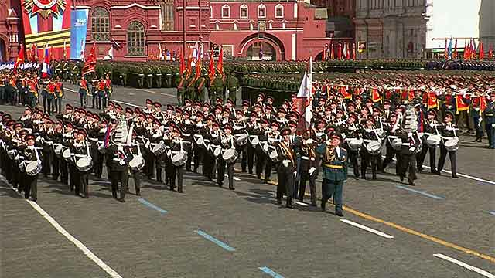
Моя семья в истории Великой Отечественной войны
Давно отгремела Великая Отечественная война. Вот уже 70 лет наша страна живёт мирной жизнью. Всё дальше и дальше отодвигаются от нас те страшные годы войны. Всё меньше остаётся ветеранов войны и тружеников тыла. Жизнь берёт своё. Сколько горя, боли принесла эта война, а сколько жизней унесла… Сколько всего пережили люди в те далёкие трудные времена.

Slide 6
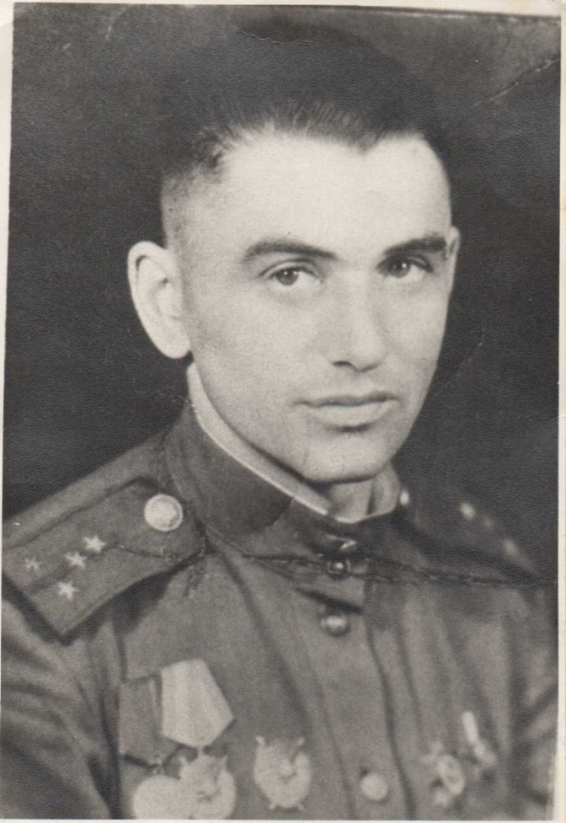
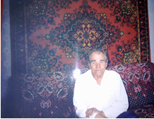
Среди этих героических защитников Москвы были мои прадедушки Шигаев Александр Александрович и Баранов Алексей Павлович
Баранов Алексей Павлович
Шигаев Александр Александрович

Slide 7
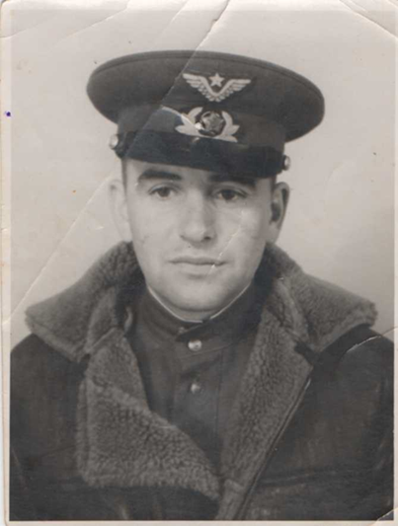
Шигаев Александр Александрович
Родился в 1915 году, окончивший в 1939 году школу лётчиков, был участником боёв на московском фронте ПВО. За период войны он сделал 234 боевых вылета с налётом 211 часов.
В феврале 1942 года назначен командиром эскадрильи.
Далее в характеристике говориться: «Капитан Шигаев своим личным примером передавал огромный лётный опыт, воспитывал семью лётчиков».

Slide 8

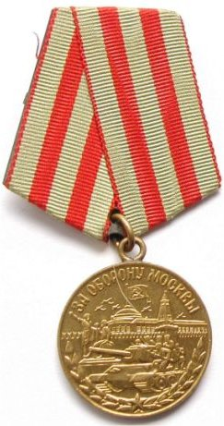
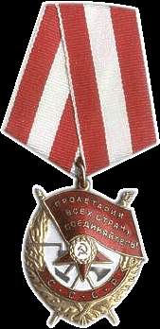
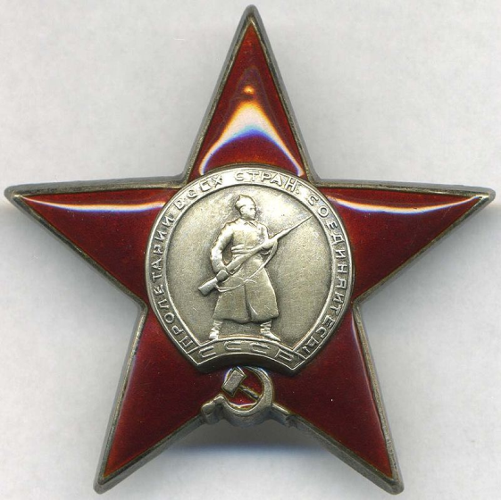
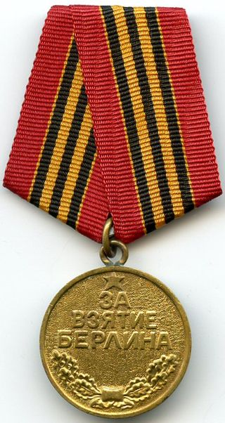
Награды
Орден Отечественной войны 2 степень
Орден Красной Звезды
Медаль «За Оборону Москвы»
Орден Красного Знамени
Медаль «За взятие Берлина»

Slide 9
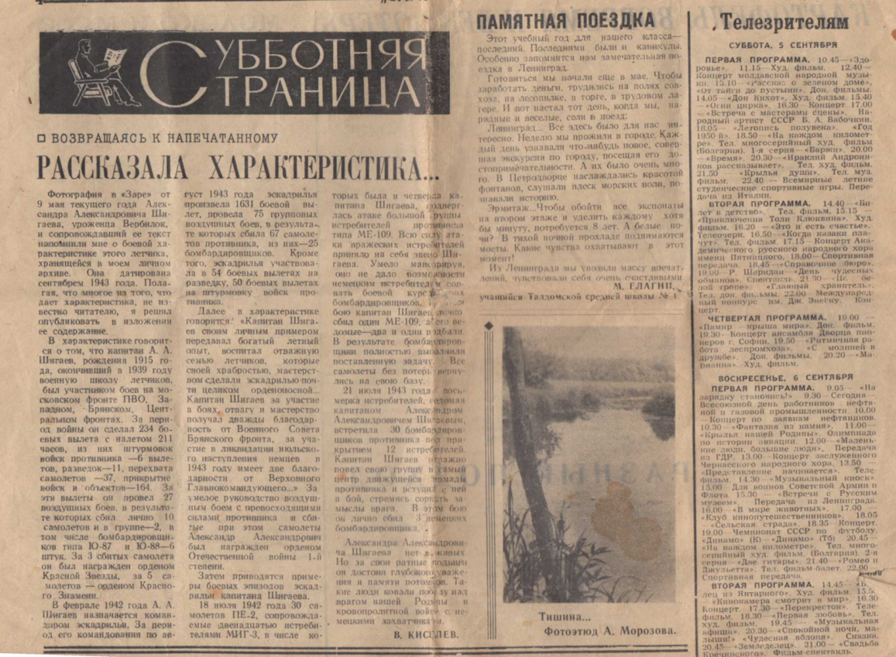
«Рассказ характеристика…»
«21 июля 1943 года восьмёрка истребителей, ведомая капитаном А.А.Шигаевым, встретила 30 бомбардировщиков под прикрытием 12 истребителей. Капитан Шигаев осторожно провёл свою группу в самый центр движущейся армады противника и вступил с ней в бой стремясь сорвать замысел врага. Он лично сбил 3 немецких бомбардировщика в этом бою»
«Субботняя страница» 1975 год

Slide 10
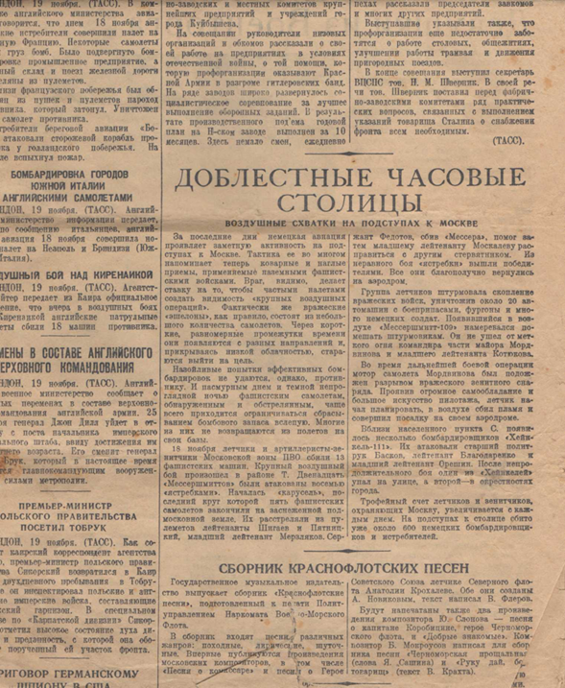
«Доблестные часовые столице»
«18 ноября лётчики и артиллеристы – зенитчики московской зоны ПВО сбили 13 фашистских машин. Их расстреляли из пулемётов лейтенанты Шигаев и Пятницкий.»
«Группа лётчиков штурмовала скопления вражеских войск, уничтожила более 20 машин с боеприпасами, фургоны и много немецких солдат».
«Трофейный счёт лётчиков и зенитчиков, охраняющих Москву, увеличивается с каждым днём».
Газета «Красная Звезда» за 1941 год

Slide 11
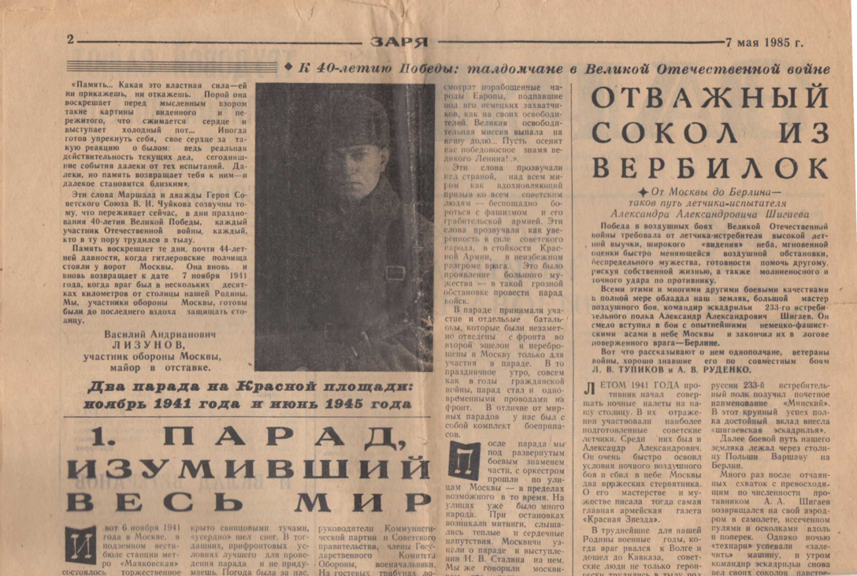
«Отважный сокол из Вербилок»
«На подаренных истребителях полк сбил 79 вражеских самолётов и потерял только двенадцать. А.А.Шигаев в этих боях лично сбил 7 самолётов не потеряв ни одной машины в своём эскадроне».
«Эту операцию блестяще выполнила «шигаевская восьмёрка». Александр Александрович без потерь привёл её в район аэродрома и первым посадил на него свою машину».
«На счету Шигаева боле 450 боевых вылетов, более 100 воздушных боёв и 14 лично им сбитых вражеских самолётов».
«Заря» 1985 год

Slide 12
Вывод
Изучение истории моей семьи дало мне возможность выявить вклад нашей семьи в историю Отечества.
Важно знать свою родословную: память о наших предках составляет главное богатство нашей души.
В наших предках - корень нашего нынешнего существования, истоки нашей чести, совести, достоинства, идеалов.

Slide 13
Здравствуйте, дорогие наши ветераны! Огромное спасибо за то, что вы доблестно сражались, бесстрашно бросались под пули, шли в последний бой за свою Родину, за близких, за будущую жизнь своих потомков. Вы отстаивали каждый метр своей земли, обагряя его кровью. Вы были совсем дети, юные мальчишки, только что оставившие школьные парты, и зрелые, убеленные сединой старики. Любовь и страх за любимую Отчизну сплотили всех вас, заставили взять в эти руки, привыкшие только к мирному труду, оружие. Вы были разных сословий, религий и национальностей, но в ваших сердцах стучало только одно: защитить и спасти великую, единую, дорогую Родину.
Вы сражались до последней капли крови, не отступая даже на метр, боясь отдать врагу частичку нашей земли.
Я бы хотела поблагодарить Вас за Вашу храбрость, мужество и усердие, от всей души желаю прожить еще много счастливых лет, чтобы о болезнях вы даже не думали, чтобы никогда не было таких дней, какие вы пережили в войну. Вы прожили достойную жизнь: вы защищали нас и будущие поколения, Вы боролись со всей силы и добились победы. Вы победили! Ради будущего, ради нас, и мы говорим вам: «Спасибо! Человеческое спасибо за ваш подвиг, за мирную жизнь, за счастье каждый день видеть солнце, маму!». Желаю вам крепкого здоровья, долгих лет жизни, и если будут слезы на ваших глазах, то только от счастья! Низкий вам поклон.
С уважением, Самофалова Ирина.

Slide 14

Помните!
Через века,
через года, -
помните!
О тех,
кто уже не придёт
никогда, -
помните!
Не плачьте!
В горле
сдержите стоны,
горькие стоны.
Памяти
павших
будьте
достойны!
Роберт Рождественский

